Slide 1
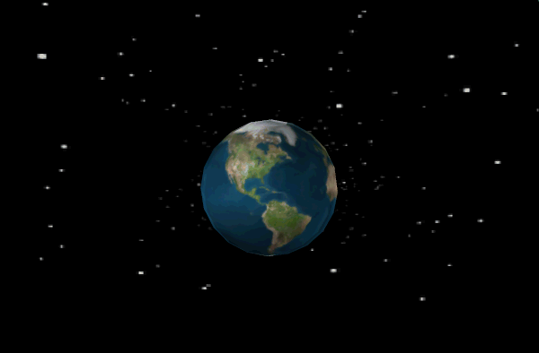
GECE GÜNDÜZ NASIL OLUŞUR

Slide 2
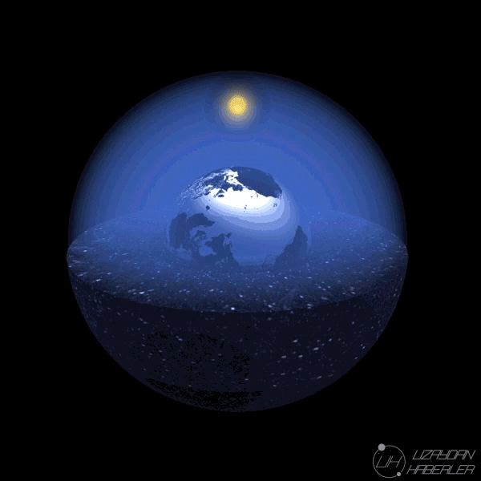
Güneş sistemi içerisinde dünya güneşin etrafında dönerken aynı zamanda kendi çevresinde dönüş yapar.

Slide 3
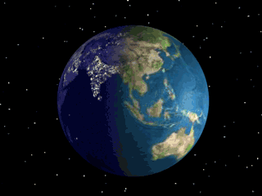
Yaşanan bu olay neticesinde ise gece ve gündüz oluşumu gerçekleşir. Dünya kendi ekseni etrafında gerçekleştirdiği dönüşü 24 saat içerisinde tamamlar

Slide 4
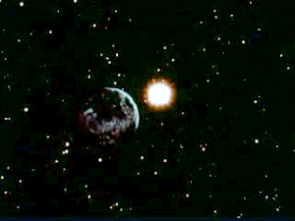
Dünya güneş etrafında dönerken bir kısmı aydınlık tarafta kalırken diğer kısmı karanlığa gömülür. Bu neticede gece ve gündüz oluşur.

Slide 5
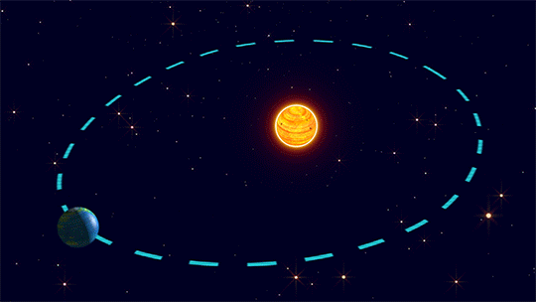
Özellikle kış aylarında gündüzler daha kısayken yaz aylarına gelindiğinde gündüzler daha fazla uzar.

